Slide 1
Vervoer
Ecologische voetafdruk van vervoersmodaliteiten

Slide 2
Herhaling vorige les
Kleding:
- productie
- hergebruik

Slide 3
Hulpvragen
- Hoe bepaal je met welk vervoersmiddel je naar school gaat?
- Heeft jou keuze voor een vervoersmiddel gevolgen voor het milieu?

Slide 4
Lesdoelen aan het einde van de les:
Begrijp je hoe vervoer bijdraagt aan onze voetafdruk.
Heb je kennis van verschillende soorten vervoer en hun impact op het milieu.
Heb je Inzicht in hoe keuzes ten aanzien van vervoer invloed hebben op de ecologische voetafdruk.
Kan je een aantal mogelijkheden opnoemen om de ecologische voetafdruk te verlagen door aanpassingen in het vervoer.

Slide 5
Ecologische voetafdruk Bekijk het filmpje. Er volgen straks 3 vragen
https://youtu.be/oJRQbAThvMw

Slide 6
Beantwoord vragen n.a.v. filmpje
Waar gaat het filmpje over?
Wat betekend ecologische voetafdruk?
Met welk vervoermiddel kom je naar school?

Slide 7
Beantwoord vragen n.a.v. filmpje
Waar gaat het filmpje over?
Wat betekent ecologische voetafdruk?
Met welk vervoermiddel kom je naar school?
Hoe groot is jouw ecologische voetafdruk als je naar school gaat en als je op vakantie gaat?

Slide 8
Auto’s
Elektrische auto’s
Diesel auto’s
Benzine auto’s
Klasse | wegenbelasting | verbruik
Elektrisch | geen | Laag
Diesel | hoog | Midden-hoog
Benzine | laag | Hoog

Slide 9
E-bike
Voordelen
Beter voor je conditie
Sneller op je bestemming
Maakt fietsen leuker
Goedkoper dan de auto
Allerlei soorten
Nadelen
Aanschaf is duur
Reparatiekosten
Gaat minder lang mee
Capaciteit van acuu

Slide 10
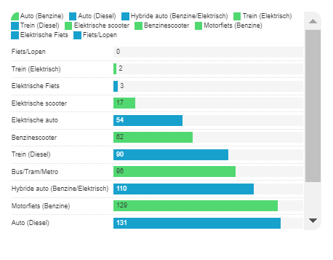
- Elektrische auto: 71 - Auto (benzine): 110 - Auto (diesel): 131 - E-bike: 3 - Fiets: 0

Slide 11
Aan de slag!
Lees de instructies op je werkblad.
Ga naar: www.Treecological.be
Bereken met de calculator wat jouw ecologische voetafdruk met betrekking tot vervoer.
Beantwoord de vragen.
Opdracht 1 & 2 :15 minuten
Opdracht 3 :20 minuten

Slide 12
Uitslagen bespreken

Slide 13
Poster maken
Jullie eindopdracht voor dit project is om in groepen van 3 personen een poster te maken op A3-papier. Je kunt kiezen uit een van de onderwerpen: voeding, vervoer of kleding.

Slide 14
Lesdoelen aan het einde van de les:
Begrijp je hoe vervoer bijdraagt aan onze voetafdruk.
Heb je kennis van verschillende soorten vervoer en hun impact op het milieu.
Heb je Inzicht in hoe keuzes ten aanzien van vervoer invloed hebben op de ecologische voetafdruk.
Kan je een aantal mogelijkheden opnoemen om de ecologische voetafdruk te verlagen door aanpassingen in het vervoer.

Slide 15
Wat heb je geleerd?

Slide 16
Enquête
Klik op onderstaande link en beantwoord de vragen:
https://forms.office.com/e/ZaLC360CmK

